Slide 1

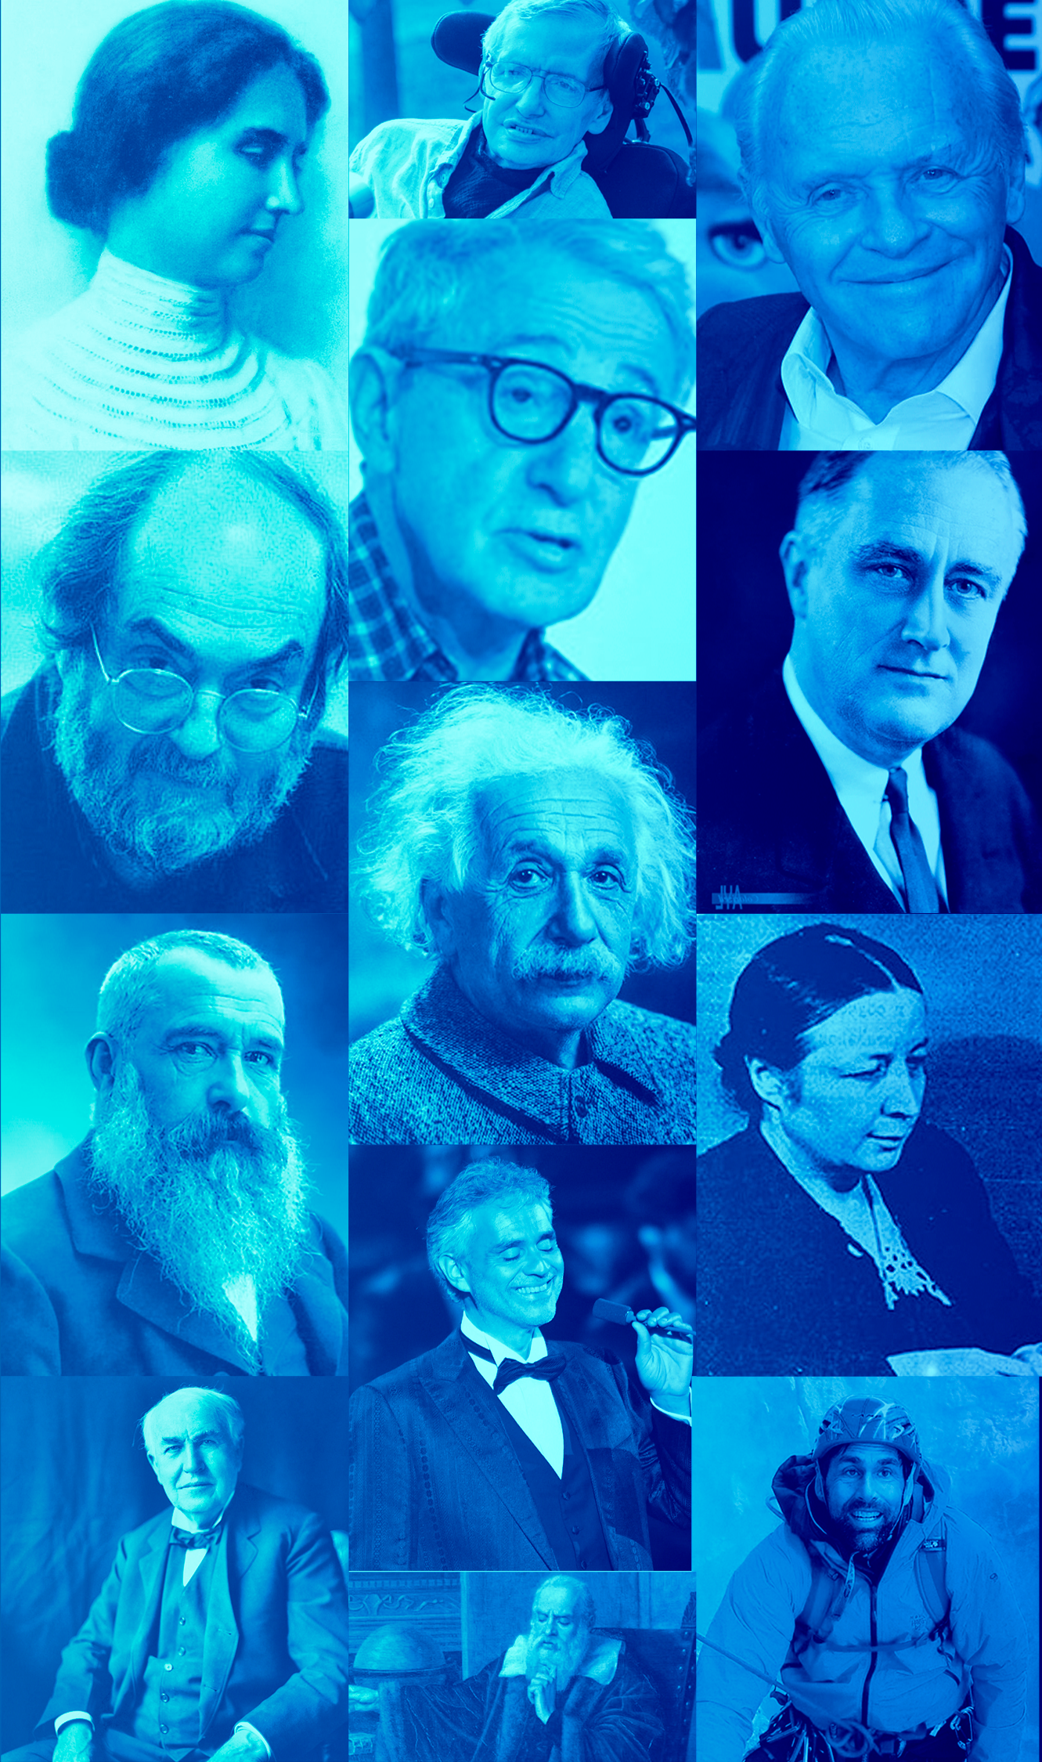

МИНИСТЕРСТВО ОБЩЕГО
И ПРОФЕССИОНАЛЬНОГО ОБРАЗОВАНИЯ
РОСТОВСКОЙ ОБЛАСТИ
Великие
особенные
Проект подготовлен совместно
с коррекционными школами
Ростовской области

Slide 2


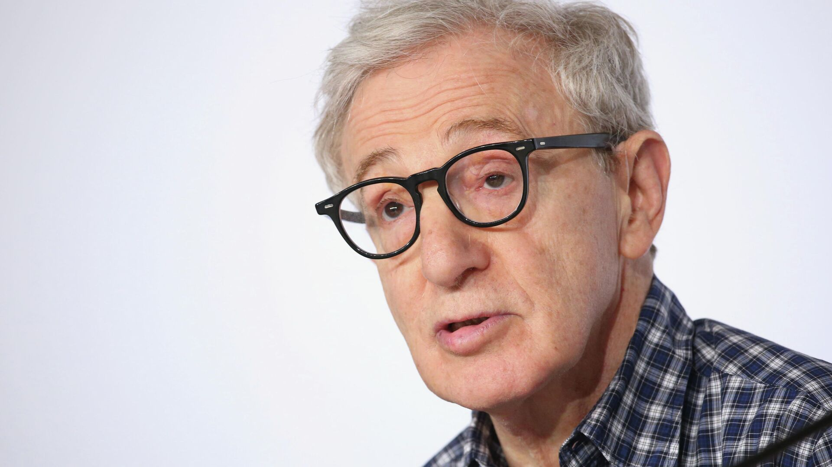
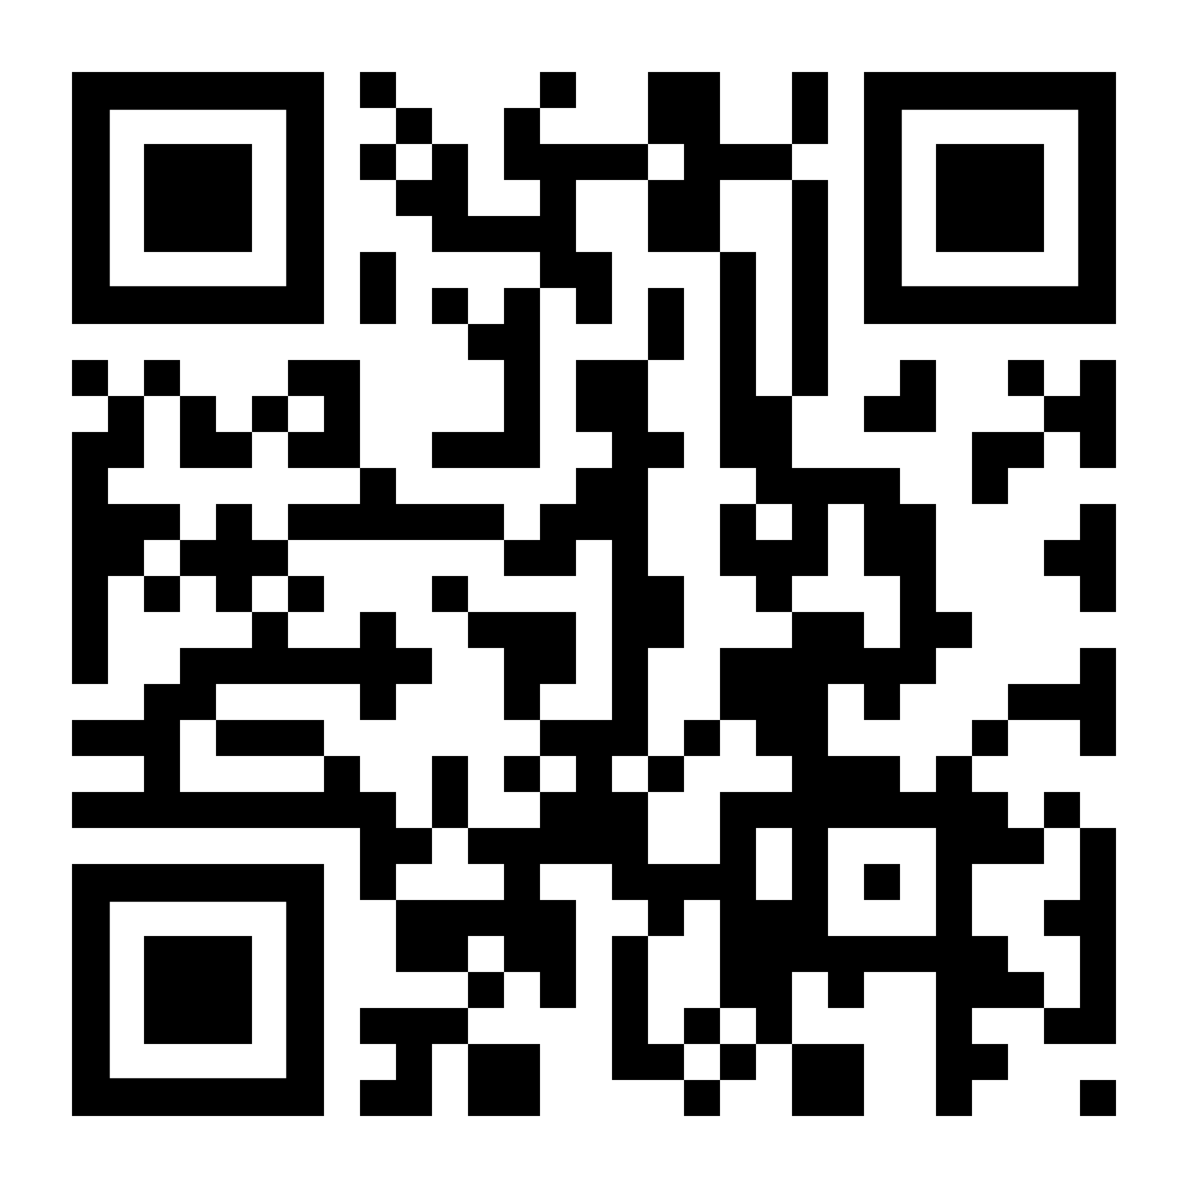
РАС
Прославленный американский кинорежиссер, номинант
и лауреат множества премий собрал комбо из огромного количества фобий, неврозов и расстройств. Несмотря на это, он признанный гений кинематографа. Почти каждый год
у него выходит новый фильм, к тому же он дает дорогу новым звездам (благодаря ему засверкали Скарлетт Йоханссон и Пенелопа Крус).
Впервые заявив о себе в 1954 году в качестве сценариста популярных ТВ-программ, он и по сей день является одним из величайших и наиболее влиятельных кинорежиссеров
в истории.
Вуди Аллен сумел создать новый жанр – «интеллектуальную комедию» – и подарить зрителям множество легендарных картин: «Энни Холл», «Полночь в Париже», «Манхэттен», «Матч-пойнт» и др.
На его счету почти 60 фильмов.
У Вуди Аллена несомненный комический талант и любовь
к старомодному джазу. Кстати, он играет и сам — у него небольшая группа, и он выступает с концертами время
от времени. Помимо кино он изучает театр и литературу
и даже поставил оперу Пуччини «Джанни Скикки» в 2008 году.
Вуди Аллен
Родился 01.12.1935 года
в Нью-Йорке
американский режиссер, продюсер и актер-комик. Четырёхкратный обладатель премии "Оскар", писатель, автор многочисленных рассказов
и пьес.
Комедийная драма Манхэттен / Manhattan (1979)

Slide 3
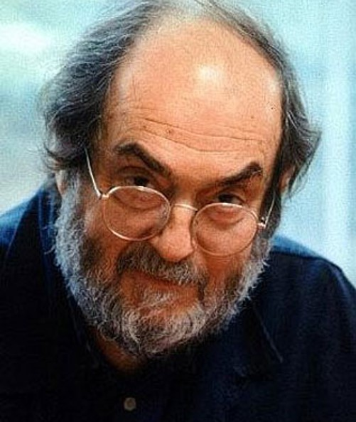
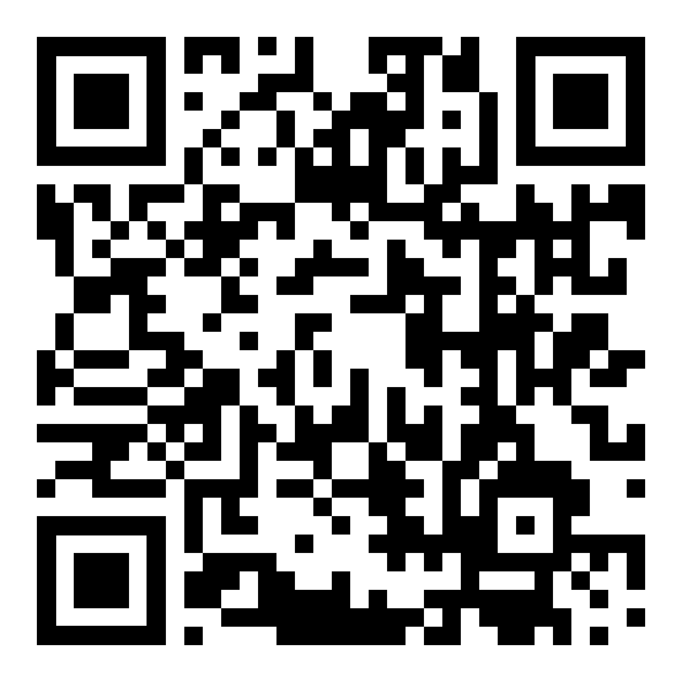
РАС
На его счету более 16 фильмов, среди которых нашумевшие «Спатрак», «Космическая одиссея 2001 года», «С широко закрытыми глазами», «Лолита».
У Стэнли Кубрика был диагностирован синдром Аспергера. Трудности с социализацией и в общении с людьми, странные привычки — все это не помешало ему стать одним из лучших деятелей кино. Стэнли Кубрик жил по своим законам
и правилам, не позволяя обществу влиять на него и его творчество. В отличие от многих режиссеров своего времени, он с удовольствием экранизировал литературные первоисточники. Стэнли Кубрик считал, что может улучшить романы, не являющиеся шедеврами (таковыми для него были «Сияние» Стивена Кинга, «Заводной апельсин» Энтони Бёрджесса и «Лолита» Владимира Набокова).
Кубрик известен своей отличной игрой в шахматы, успехами в фотографии и феноменальным перфекционизмом. Некоторые сцены он мог переснимать по тридцать раз, сутками находясь на съемочной площадке и доводя актеров до исступления.
Он придирался даже к незначительным деталям, и, хотя
его дотошность порой выглядела лишней, именно она в конце концов стала причиной уникальности его киноприемов.
В своем творчестве он опирался на работы советских кинорежиссеров Сергея Эйзенштейна и Всеволода Пудовкина.
Стэнли Кубрик
26 июля 1928 - 7 марта 1999
Британский и американский кинорежиссёр, сценарист, кинопродюсер, кинооператор, фотограф. Один из самых влиятельных кинематографистов второй половины XX века.
2001 год: Космическая одиссея (фильм, 1968)

Slide 4
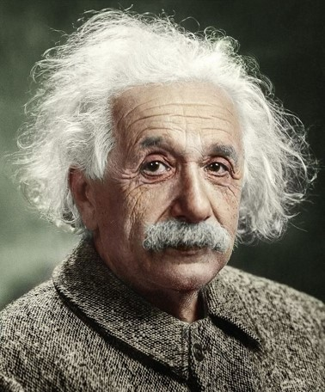
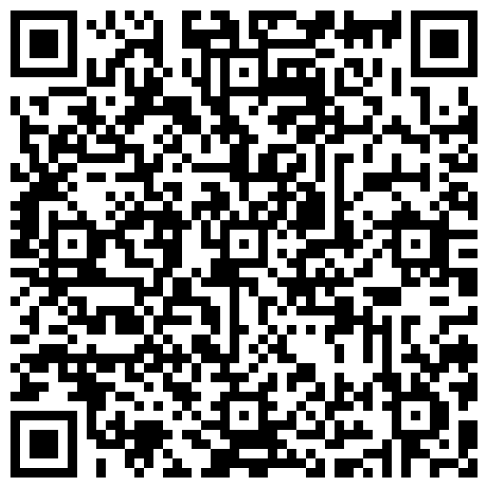
РАС
Эйнштейн внес важный вклад в квантовую механику и был центральной фигурой в революционном изменении научного понимания природы, которое современная физика совершила в первые десятилетия двадцатого века. Его формула эквивалентности массы
и явления E=mc2, которая возникает из теории относительности, была названа «самым известным уравнением в мире».
В 1921 году он получил Нобелевскую премию по физике «за заслуги в области теоретической физики» и особенно за открытие закона фотоэффекта, что стало поворотным шагом в развитии квантовой теории. Его работы также известны своим влиянием на философию науки.
Эйнштейну часто задавали вопрос, как ему удалось создать теорию относительности. Полушутя-полувсерьёз он отвечал: «...мне кажется, что причина в следующем. Нормальный взрослый человек вообще не задумывается над проблемой пространства и времени. По его мнению, он уже думал об этой проблеме в детстве. Я же развивался интеллектуально так медленно, что пространство и время занимали мои мысли, когда я стал уже взрослым. Естественно, я мог глубже проникать в проблему, чем ребёнок с нормальными наклонностями».
Альберт Эйнштейн
14 марта 1879 — 18 апреля 1955
Немецкий физик - теоретик, один
из величайших и влиятельных учёных всех времён. Наиболее известный как разработчик теории относительности
Биография А.Эйнштейна

Slide 5
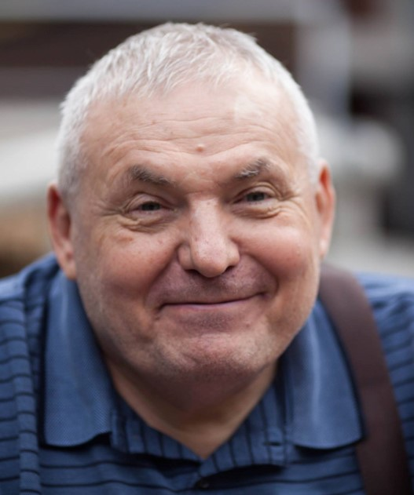
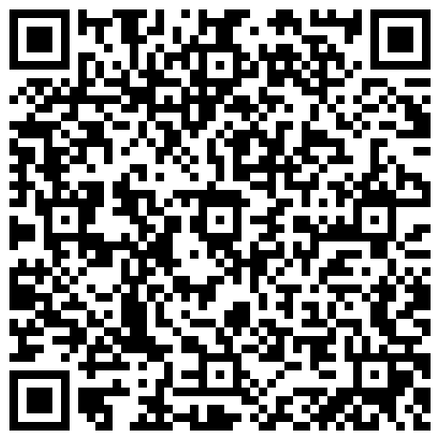
Слепоглухота
Александр Васильевич в возрасте трёх лет полностью ослеп. В 1962 году у него пропал слух . В 1964—1971 воспитывался в Загорском детском доме для слепоглухонемых детей. В 1971 был переведён в Москву в экспериментальную группу («Загорский эксперимент») лаборатории обучения и изучения слепоглухонемых детей НИИ дефектологии Академии Педагогических наук СССР. Эксперимент стал возможен благодаря энтузиазму доктора психологических наук
А. И. Мещерякова, доктора философских наук Э. В. Ильенкова, академика АПН СССР А. Н. Леонтьева и их друзей.
В 1971 обучался на факультете философии МГУ им. М.В. Ломоносова в качестве стажёра. В 1972—1977 обучался на факультете психологии МГУ вместе с тремя другими слепоглухонемыми детьми: Натальей Корнеевой, Юрием Лернером и Сергеем Сироткиным.
Правительство в то время тратило большие деньги на поддержку в обучении этой группы, у каждого учащегося был свой тактильный переводчик.
С 1977 Александр Васильевич работал в НИИ общей и педагогической психологии Академии педагогических наук СССР (НИИ ОПП АПН СССР; в настоящее время — Психологический институт Российской академии образования, ПИ РАО).
С 1996 — доцент, с 1999 — профессор кафедры педагогической антропологии Университета Российской академии образования.
Александр Васильевич Суворов
03.06.1953 (г. Бишкек, Киргизская ССР) – 26.01.2024
Автор работ по психологии, педагогике, философии. Доктор психологических
наук, профессор. Президент Сообщества семей
слепоглухих, поэт
«Герой нашего времени», интервью к юбилею ученого

Slide 6
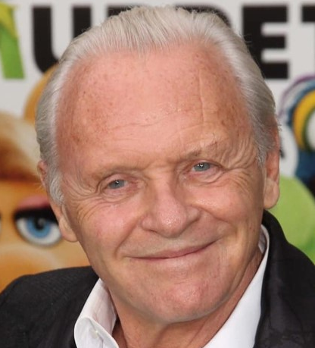
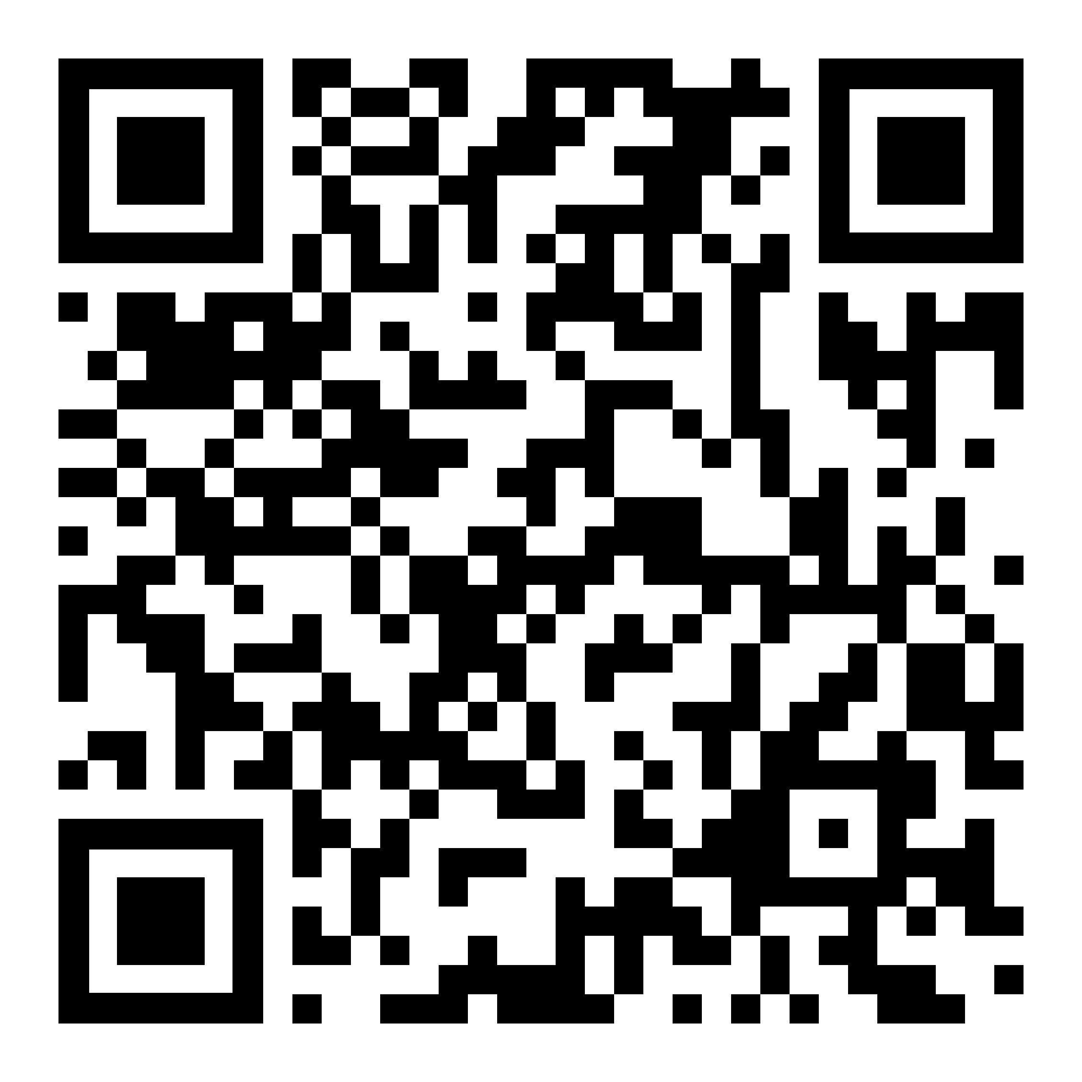
РАС
Известен по кинематографическому образу доктора Ганнибала Лектера, воплощённому в фильмах «Молчание ягнят», «Ганнибал» и «Красный дракон». В числе известных актёрских работ Хопкинса также «Легенды осени», «Маска Зорро», «Знакомьтесь, Джо Блэк», «Тор», «Ной» и другие. Актер снялся в более 100 фильмов.
В 2003 году сэр Энтони Хопкинс стал обладателем звезды на Голливудской аллее славы, c 2008 года является членом Британской академии кино и телевизионных искусств.
Энтони Хопкинс пишет музыку, в 2012 году выпустил целый музыкальный альбом. В 79 лет он понял, что его любовь к рисованию не просто хобби, и открыл собственную художественную студию.
У лауреата премии «Оскар» в детстве были трудности с овладением навыков письма и чтения. «Я был довольно глуп в школе, что делало меня открытым для насмешек и от чего у меня появились комплексы. В школе-интернате директор мне сказал, что я абсолютно безнадежен», — откровенничал Хопкинс.
Актер испытывает трудности с установлением новых отношений и в то же время одержимо увлекается разными областями знаний. По словам Хопкинса, диагноз «синдром Аспергера» помогает ему в актерской профессии. Он имеет идеальную память, может запомнить 7 страниц сценария, ему нравится очень тщательно разбирать персонажа на части.
Филип Энтони Хопкинс
31.12 1937г., Великобритания
Британский актёр, режиссёр и продюсер, композитор и художник.
Двукратный обладатель премии «Оскар» (1992, 2021), специальной премии «Золотой глобус» (2006) за вклад в кинематограф, «Сатурн» (1992) , «Эмми» (1976, 1981),
а также пяти премий BAFTA (1973, 1992, 1994, 2008, 2021)
«Энтони Хопкинс выходит из тени: скрытый талант актера», статья

Slide 7
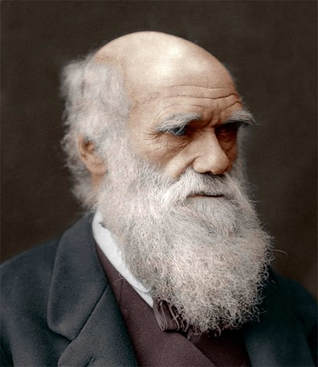
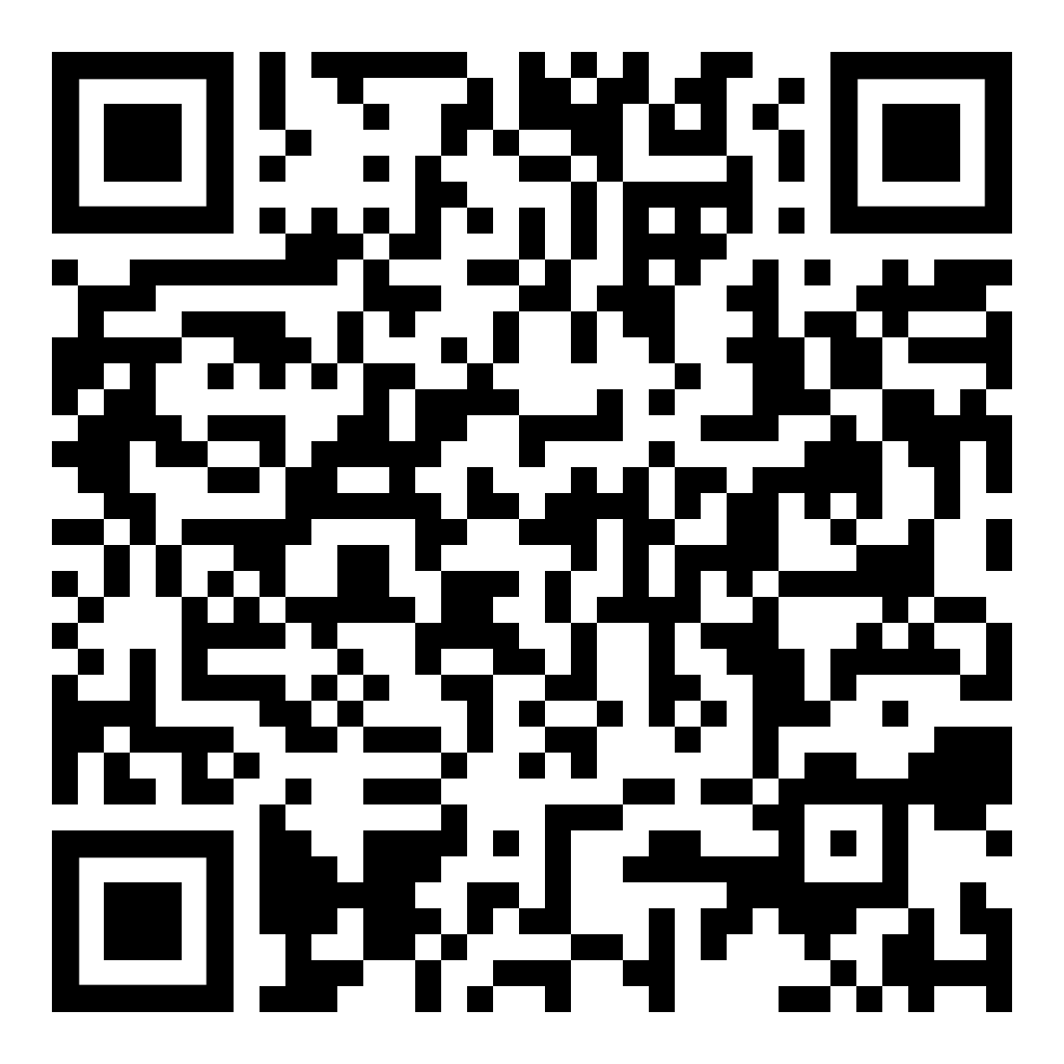
РАС
Чарльз Дарвин одним из первых пришел к выводу и обосновал идею о том, что все виды живых организмов эволюционируют со временем и происходят от общих предков. В своей теории, развёрнутое изложение которой было опубликовано в 1859 году в книге «Происхождение видов», основным механизмом эволюции видов Дарвин назвал естественный отбор. Позднее он развивал теорию полового отбора. Ему также принадлежит одно из первых обобщающих исследований о происхождении человека.
Дарвин опубликовал одну из первых работ по этологии «Выражение эмоций у человека и животных».
В честь учёного были назначены две награды: медаль Дарвина и плакетка Дарвина, которые ежегодно вручаются Лондонским королевским обществом за выдающиеся достижения в биологии и тех областях науки, в которых работал Чарлз Дарвин. В честь Дарвина были названы такие географические объекты, как остров в Галапагосском архипелаге и природная арка возле него, вулкан на острове Исабела, гора на Огненной Земле, город Дарвин на севере Австралии, кратеры Дарвина на Луне и Марсе, а также 10 видов животных и растений.
Чарлз Роберт Дарвин
12.02.1809 г. – 19.04.1882 г.
Английский натуралист
и путешественник, основоположник эволюционного учения, автор трактатов. Был удостоен множества наград от научных обществ Великобритании и других европейских стран
Путешествие натуралиста вокруг света на корабле «Бигль»

Slide 8
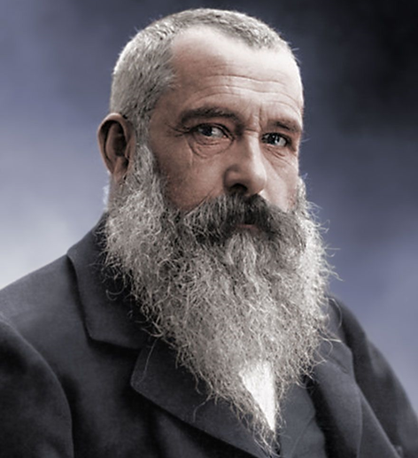
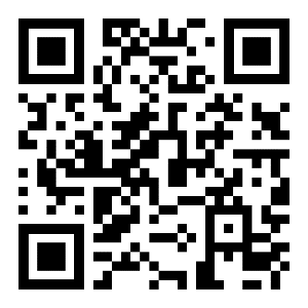
Катаракта обоих глаз
Художник является основателем и теоретиком французского импрессионизма, которому следовал на протяжении всего творческого пути. Живописная манера Моне считается классической в импрессионизме. В своих картинах художник стремится передать сиюминутное впечатление от происходящего. Передача на холсте изменчивости света, многообразия атмосферных явлений и изменений природы в разные времена года принесли Моне мировую славу и благосостояние.
К 1890 г. он начал работать на нескольких холстах одновременно, передавая на каждом освещение и состояние вида.
С 1899 г. до смерти в 1926 г. (эти годы были омрачены ухудшением зрения) Моне создавал огромные полотна, изображающие пруд в саду в разное время дня. С 27 лет художник страдал прогрессирующим ухудшением зрения, в 68 лет он начал стремительно его терять, а в 72 года Клоду Моне поставили окончательный диагноз — катаракта обоих глаз. Каждый глаз Моне видит цвет предметов по-разному. Один глаз его видел в желтоватых оттенках, а другой — в фиолетово-голубых.
Моне не бросил живопись, он стал закрывать то один, то другой глаз и писать, ориентируясь на цветовосприятие одного глаза.
Биографы и искусствоведы с уверенностью утверждают, что изменение характера и техники написания Моне было неразрывно связано с его ухудшающимся зрением, кто-то даже видит в его работах предвестников современной абстракции.
Умер Моне в Живерни 5 декабря 1926 года, снискав богатство и признание.
Оскар Клод Моне
14. 11. 1840 г. — 5. 12. 1926 г.
французский живописец, один
из основателей импрессионизма
Известные картины
Клода Моне

Slide 9
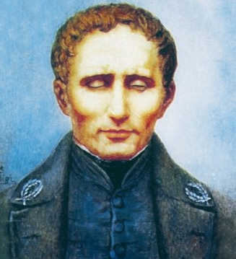
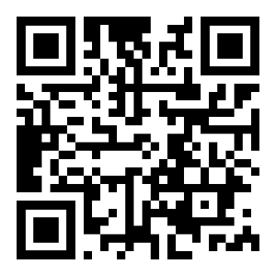
Слепота
В 3-летнем возрасте Брайль начал слепнуть в результате воспаления глаз и окончательно ослеп в 5 лет. Родители научили Луи плести бахрому для конской упряжи, шить домашние туфли, пригласили учителя музыки для обучения Луи игре на скрипке. Алфавит Луи изучал в местной школе при помощи палочек. В 10-летнем возрасте (в 1819 году) Луи отдали в Парижский государственный институт для слепых детей, обучающий грамоте, музыке, вязанию и ткачеству. Методика преподавания была основана на восприятии информации на слух. Во время обучения Луи познакомился с «ночной азбукой», разработанной Шарлем Барбье для военных целей. Запись сведений осуществлялась путём прокалывания отверстий в картоне.
В 1824 году (в 15 лет) Брайль разработал рельефно-точечный шрифт для незрячих и слабовидящих людей. Названный в его честь шрифт Брайля используется по сей день во всём мире. В 1828 году Луи окончил учёбу и получил предложение остаться работать младшим учителем-репетитором. Брайль был талантливым музыкантом, преподавал музыку незрячим и слабовидящим людям. На основе принципов, положенных в основу его шрифта, разработал шрифт для записи нот.
Умер Брайль 6 января 1852 года в Париже и был похоронен в родном городе Кувре. Спустя 100 лет его тело было перенесено во французский Пантеон и захоронено вместе с другими выдающимися людьми Франции.
В России книгопечатание шрифтом Брайля началось с издания в 1885 году Анной Александровной Адлер (1856—1924) книги «Сборник статей для детского чтения, посвящённый слепым детям» в количестве ста экземпляров.
Сегодня шрифт Брайля используется во всех областях деятельности человека.
Луи Брайль
04.01.1809 г. – 06.01.1852 г.
французский тифлопедагог, создатель специального алфавита, который стал официальным письменным языком слепых
Документальный
фильм. Луи Брайль.
В поисках света (2015)

Slide 10
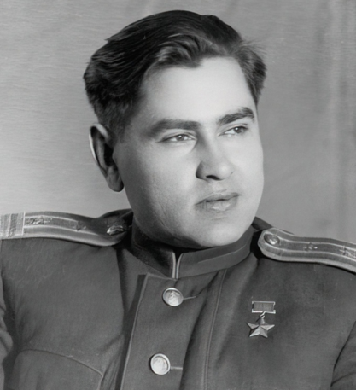
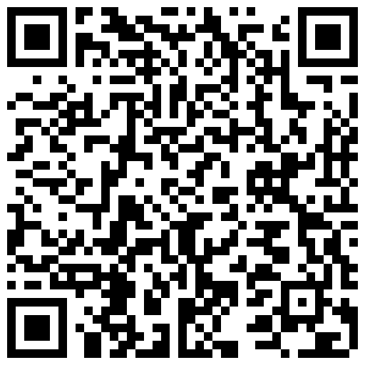
Ампутация ног
Алексей Петрович Маресьев — человек удивительной судьбы и грандиозной стойкости духа. В мировую историю он вошёл как лётчик, сумевший совершить достойный внимания всего человечества подвиг, а затем после тяжелейшего ранения вернуться в строй и продолжить отчаянную борьбу с фашизмом.
Алексей Маресьев с первого дня Великой Отечественной войны встал на защиту Родины. Во время одного вылета его самолет подбили, а сам он получил тяжелое ранение обеих ног. Маресьев был вынужден посадить машину на территории врага, а затем, превозмогая невероятную боль, восемнадцать дней пробирался к своим.
После спасения офицера отправили в госпиталь, где Маресьеву ампутировали обе ноги до колена. Однако это не сломило лётчика. Он быстро восстановился, освоил протезы и вернулся на фронт. После ампутации Маресьев уничтожил семь самолётов неприятеля.
Алексей Маресьев был удостоен звания Героя Советского Союза. Подвиг отважного советского летчика стал для всего человечества примером стойкости, мужества, невероятной воли к победе и беззаветной любви к Родине. Алексей Петрович Маресьев стал тем самым человеком, про которого можно говорить: «вся жизнь — подвиг». Тем более, что уже после войны он все равно приносил очень большую пользу ВВС страны, занимаясь процессом подготовки будущих летчиков. Кроме того, начиная с 1956 года, когда был образован Советский (а позднее Российский) комитет ветеранов войны и военной службы, полковник в отставке Маресьев возглавлял его. Он находился на этом общественном (но по-своему также боевом) посту до последних дней своей жизни.
Алексей Маресьев
07.05.1916 г. – 18.05.2001 г.
За боевые подвиги и трудовые заслуги полковник А.П. Маресьев был удостоен ряда советских наград: двух орденов Ленина, орденов Октябрьской Революции, Красного Знамени, Отечественной войны 1-й ст., двух орденов Трудового Красного Знамени, орденов Дружбы народов, Почета и Красной Звезды.
Документальный фильм
«Фильм о настоящем человеке»(2021)

Slide 11
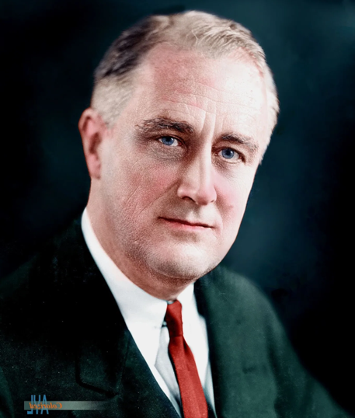
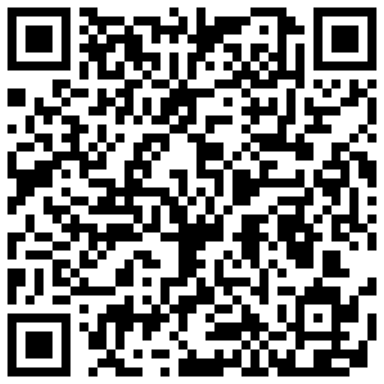
Нарушение опорно-двигательного аппарата
До 14 лет Франклин обучался дома, а затем – в привилегированной школе в Гротоне, штат Массачусетс. Он получил университетское образование в Гарварде, окончив его в 1904 году со степенью бакалавра. После окончания юридической школы Колумбийского университета начал адвокатскую практику.
В 1910 году Рузвельт стал сенатором штата Нью-Йорк, затем был помощником морского министра. В 1921 году он заболел полиомиелитом и на всю жизнь остался прикованным к инвалидному креслу. Однако это не помешало его дальнейшей головокружительной политической карьере. В 1928 году он стал губернатором штата Нью-Йорк, а в президентской кампании 1932 года одержал внушительную победу.
С первых же дней своего президентства (начавшегося в марте 1933 года) он начал проведение ряда важных финансовых и экономических реформ, которые получили название «Новый курс» и позволили США выйти из кризиса. В 1936 и 1940 годах Франклин Рузвельт выиграл вторые и третьи выборы. Он стал единственным американским президентом, избиравшимся более чем на два срока.
С началом Второй мировой войны Рузвельт как можно дольше оттягивал вступление США в прямой вооруженный конфликт, стараясь обойтись экономической помощью СССР. В годы войны Рузвельт приложил много усилий по созданию Антигитлеровской коалиции и ООН (причем именно Рузвельту приписывается авторство названия этой организации).
В 1943 году Рузвельт был переизбран на четвертый срок. Он готовился к открытию ООН 23 апреля 1945 года, но 12 апреля скончался от кровоизлияния в мозг. Имя Рузвельта вписано в историю США как имя одного из выдающихся политиков страны.
Франклин Делано Рузвельт
30.01.1882 г. - 12.04.1945 г.
32-й президент США, которому удалось преодолеть Великую депрессию, инициировать основание ООН
и Антигитлеровской коалиции. Самый мощный, выдающийся
и результативный политик Соединенных Штатов 20-го века
Биография Ф.Рузвельта

Slide 12
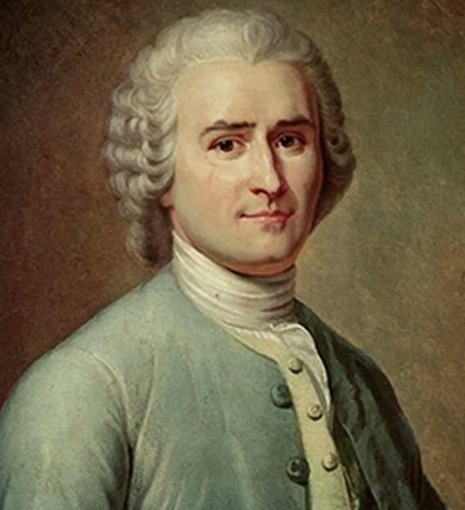
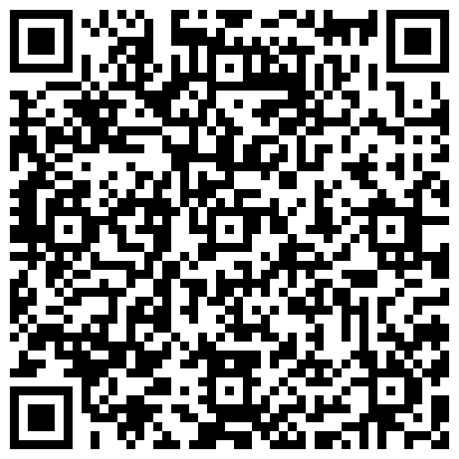
Нарушение слуха
Мало кто знает, что этот выдающийся философ и мыслитель страдал потерей слуха. Более того, Жан-Жак Руссо первым описал явление «тиннитуса» (шума в ушах). В своем знаменитом произведении «Исповедь» он подробно рассказал о гуле в ушах и пульсации артерий, которые преследовали его на протяжении нескольких десятков лет. Все эти звуки сильно мешали нормальному сну.
Данный фрагмент из труда Руссо «Исповедь» 1780 года является одним из первых письменных упоминаний о тиннитусе в западной литературе: «...сильный шум возник у меня в ушах; этот шум слагался из трех, а скорее, из четырех звуков: низкого и приглушённого жужжания, более слабого ропота, как от бегущей воды, пронзительного свиста... Этот внутренний шум был так силен, что лишил меня прежней тонкости слуха и сделал меня если не глухим, то тугоухим... несмотря на пульсацию моих артерий и жужжание в моих ушах, которые с того времени, то есть почти уже тридцать лет, не покидают меня ни на минуту... Шум был надоедливым, но он не причинял мне мучений: он не сопровождался какими-либо страданиями, кроме ночной бессонницы...».
Однако проблемы со слухом не мешали Жан-Жаку Руссо заниматься и музыкальной деятельностью. Философ сочинил несколько композиций. Самым известным музыкальным произведением Руссо считается опера «Деревенский колдун». В 1764 году Жан-Жак написал собственный музыкальный словарь, а с 1765 года вёл музыкальный отдел в Энциклопедии Дидро.
Таким образом, всемирно известный мыслитель и философ Ж. Ж. Руссо ещё в XVIII веке доказал, что тиннитус и потеря слуха – не приговор. Ведь сам Руссо говорил: «Жить — это не значит дышать, это значит действовать. Не тот человек больше всего жил, который может насчитать больше лет, а тот, кто больше всего чувствовал жизнь…».
Жан-Жак Руссо
28.06.1712 г. — 2.07.1778 г.
Франко-швейцарский философ,
писатель и мыслитель эпохи Просвещения, а также музыковед,
композитор и ботаник.
Биография Жан-Жака Руссо

Slide 13
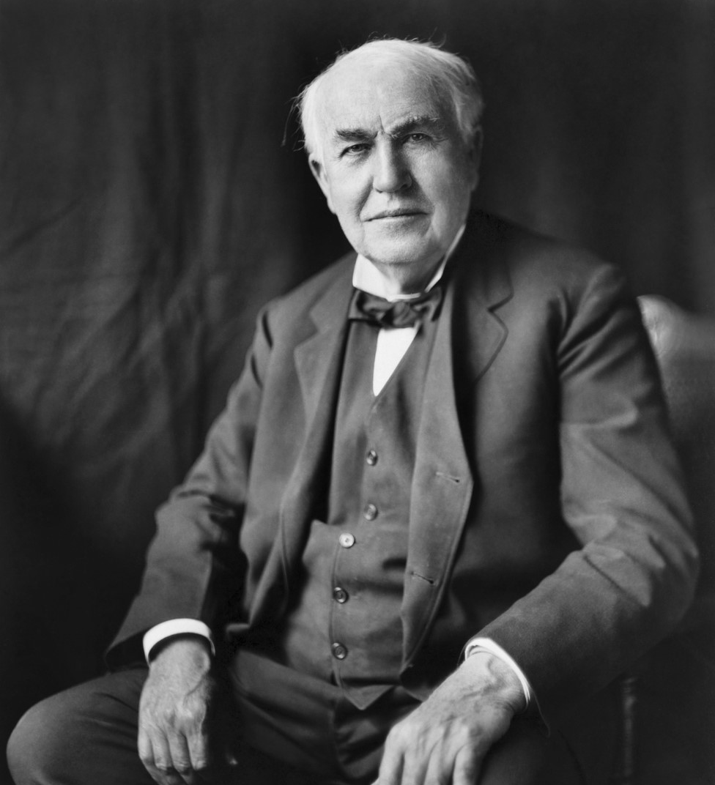
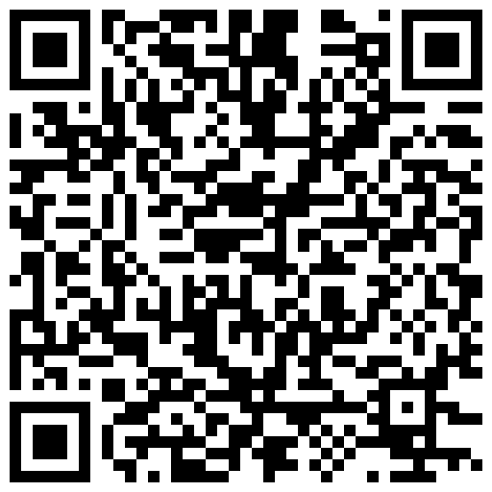
Нарушение слуха
Великие глухие встречаются и среди ученых. Мало кто знает, что знаменитый изобретатель лампочки накаливания и многих других устройств – Томас Альва Эдисон – страдал глубоким расстройством слуха. Он любил говорить, что почти глухой, потому что в детстве его тянули за уши. Поскольку нарушение слуха прогрессировало довольно быстро, Томас перестал общаться с другими детьми и, вместо того, чтобы играть и развлекаться, постоянно читал книги и экспериментировал. Благодаря этому Томас Эдисон изобрел несколько тысяч устройств.
Томас был младшим, 7-м ребенком в семье. У него было слабое здоровье и проблемы со слухом. Однажды он принес из школы письмо, прочитав которое его мать сначала заплакала, а потом прочитала вслух: «Ваш сын – умственно отсталый. Мы не можем больше учить его в школе вместе со всеми. Рекомендуем вам домашнее обучение». И мать взялась за его обучение. Она всячески поддерживала любознательность сына и разрешала все карманные деньги тратить на книги и опыты в лаборатории, оборудованной в подвале.
Свою первую научную книгу будущий изобретатель прочитал в 9 лет. Это была «Натуральная и экспериментальная философия» Ричарда Грина Паркера. Томас Эдисон усовершенствовал телеграф, телефон, киноаппаратуру, разработал один из первых коммерчески успешных вариантов электрической лампы накаливания, которая была доработкой других вариантов. Именно он предложил использовать в начале телефонного разговора слово «алло».
Томас Алва Эдисон
11.02.1847 г. – 18.10.1931 г.
американский изобретатель
и предприниматель, получивший
в США 1093 патента и около
3 тысяч — в других странах мира; создатель фонографа
«Как создавалась первая лампочка» мультфильм

Slide 14
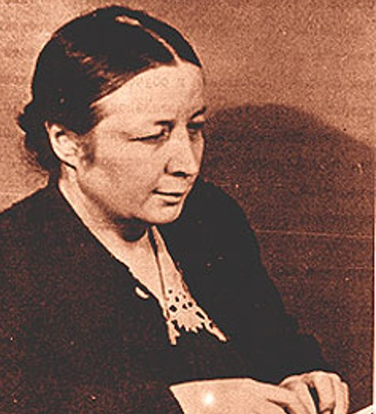

Слепоглухота
Единственный в мире слепоглухой научный сотрудник. При полном отсутствии зрения и слуха она создала несколько всемирно известных научных работ, затрагивающих проблему развития, воспитания и обучения слепоглухонемых детей. Занимаясь этой проблематикой, ей удалось описать особенности восприятия и воображения слепоглухого человека. Эта удивительная женщина ослепла и оглохла ещё совсем ребенком, к 5 годам после тяжелого менингита. Однако, несмотря на полную глухоту и слепоту, она сама сумела восстановить речь и научилась писать и наблюдать благодаря специальной программе профессора Ивана Афанасьевича Соколянского.
В 1925 году в 14 лет Ольга Ивановна попала в Харьковскую клинику-школу для слепоглухонемых, которая была основана этим профессором. Там она и стала помощницей И.А. Соколянского. О.И. Скороходова стала записывать свои ощущения и наблюдения самостоятельно, а потом отдавала свои записи профессору, тем самым помогая профессору в создании совершенной программы, по которой обучались слепоглухонемые дети. Окончив среднюю школу по специальной программе, Скороходова решила продолжить учёбу и мечтала поступить в Ленинградский педагогический институт, но началась война. После освобождения Харькова в 1944 г. Ольга Ивановна переехала в Москву, где в Научно-практическом институте специальных школ работал Иван Афанасьевич Соколянский. Скороходову зачислили в Институт дефектологии.
В 1947 г. О.И. Скороходова опубликовала свою первую книгу «Как я воспринимаю окружающий мир», основанную на дневниковых записях. В 1974 г. за большие заслуги в области специальной педагогики и многолетнюю плодотворную деятельность по обучению и воспитанию детей с нарушением слуха и зрения Ольга Ивановна Скороходова была награждена Орденом Трудового Красного Знамени.
Ольга Ивановна Скороходова
24.05.1911 г. – 07.05.1982 г.
писательница
и учёный-дефектолог
Музей Института коррекционной педагогики

Slide 15
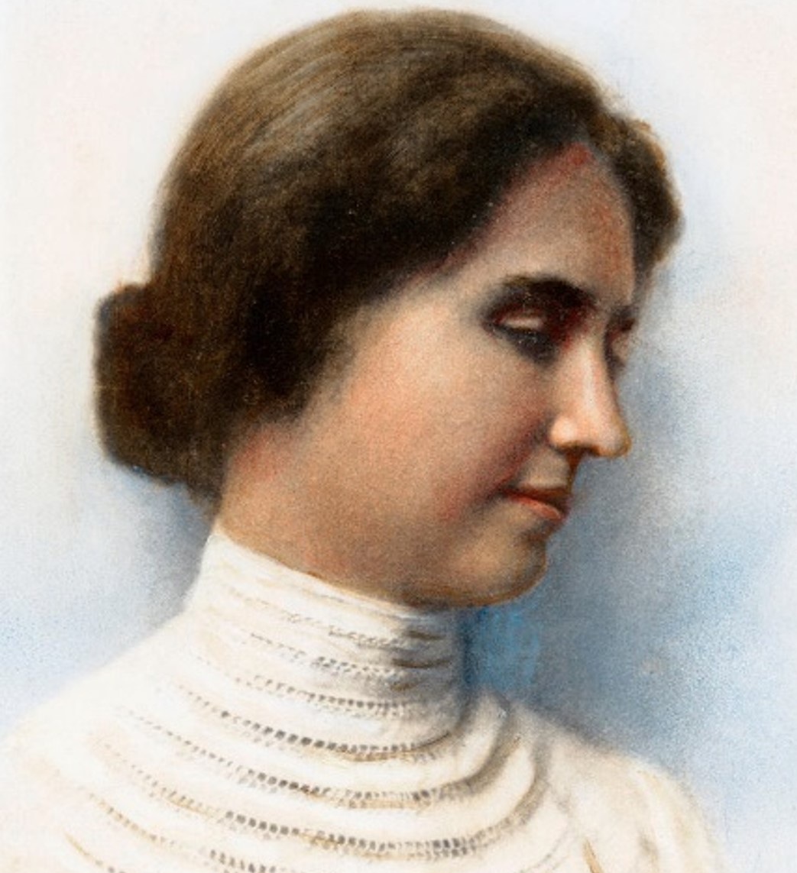
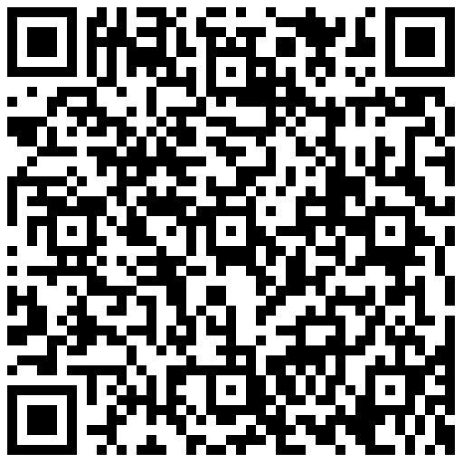
Слепоглухота
Хелен родилась здоровым ребёнком, но в возрасте 1 года 7 месяцев в результате перенесенной болезни лишилась слуха и зрения. Под руководством своего педагога Энн Салливан девочка научилась осмысленно думать, говорить и читать на нескольких языках по методу Брайля. Хелен окончила Колледж Рэдклифф, где получила степень бакалавра.
В мировой истории обучение слепоглухой стало значительным прорывом в специальной педагогике. Опыт её обучения был первым задокументированным случаем. Позднее он лег в основу методик преподавания слепоглухим людям.
Жизненный путь Хелен учит не сдаваться и идти вперёд при любых жизненных обстоятельствах. Ей посвящено много трудов, статей, по её биографии сняты фильмы. Свою первую книгу «История моей жизни» Хелен написала еще в колледже. Биография образованной слепоглухонемой девушки тут же стала невероятно популярной и позже была переведена на 50 языков. «История моей жизни» Хелен Келлер легла в основу пьесы Уильяма Гибсона «Сотворившая чудо», по которой в 1962 году был снят полнометражный художественный фильм.
Келлер побывала в 35 странах 5 континентов. Она поддерживала фонды обучения и социализации инвалидов, выступала против расизма, была увлечена идеями социализма.
Позднее Келлер решила оставить политику, предпочтя ей работу со слепыми. Она не только обучала слепых, но и защищала их права. В частности, она задалась целью обеспечить всех слепых работой.
Большое количество наград, премий и орденов, встречи с президентами различных стран стали действительно достойным признанием подвига этой удивительной женщины.
Хелен Адамс Келлер
27.06.1880 г. — 1.06.1968 г.
первая слепоглухая в мире, получившая высшее образование, американская писательница, преподавательница
и общественный деятель
Биография Х.Келлер

Slide 16
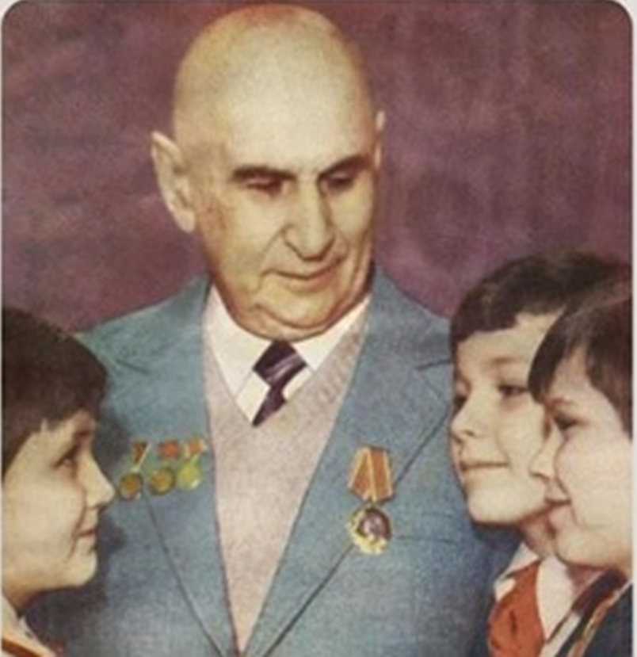
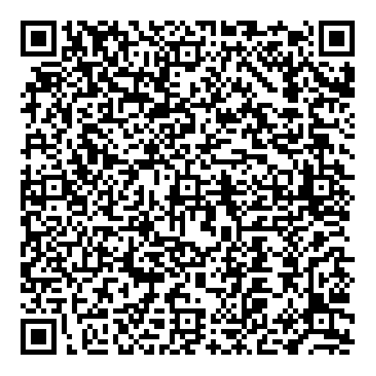
Нарушение слуха
Огромный вклад К.А. Микаэльяна в жизнь сурдопедагогики заключается в том, что он помогал глухим и поздно потерявшим слух людям восстановить азы своей жизнедеятельности. Только собственный пример помог ему двигаться вперед. Микаэльян Карп Авдеевич награжден званием «Заслуженный учитель школы РСФСР», а также был отличником народного просвещения РСФСР.
В 1926 году окончил факультет общественно-исторических наук Северокавказского университета, в 1930 году окончил экономический факультет Московского института народного хозяйства им. Г. В. Плеханова. Продолжил обучение в аспирантуре Высшего педагогического института прикладной экономики, но учёбу пришлось прекратить в связи с болезнью: во время прохождения практики в Казахстане заболел энцефалитом и потерял слух.
После потери слуха К.А. Микаэльян поступил на курсы чтения с губ, где познакомился с Ф.А. Рау, основоположником российской сурдопедагогики.
Начиная с 1930 годов, К.А. Микаэльян являлся одним из ведущих организаторов системы обучения и воспитания слабослышащих детей в Москве. Организованный им в 1933 году Слухоречевой комбинат вырос в крупное лечебно-педагогическое заведение, в котором обучалось свыше 500 человек, а поликлиника ежедневно обслуживала более 300 человек. Среди работавших в комбинате были ведущие отечественные отоларингологи, сурдопедагоги и логопеды: Б.С. Преображенский, Ф.А. Рау, Е.Ф. Рау., А.И. Метт, М.П. Суворова, М.Г. Генинг, Р.Я. Евгенева и др.
Карп Авдеевич Микаэльян
14.04.1903 г.— 30.12.1985 г.
ведущий специалист в области обучения и воспитания детей
с нарушением слуха и речи
Биография
К.А. Микаэльяна

Slide 17
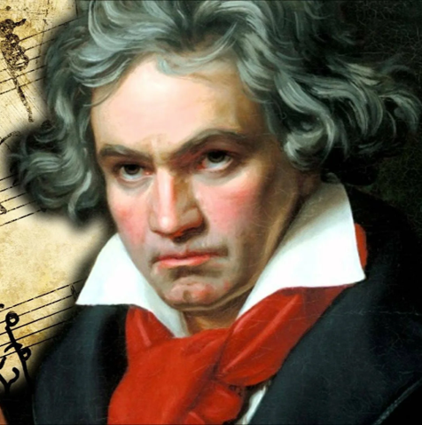
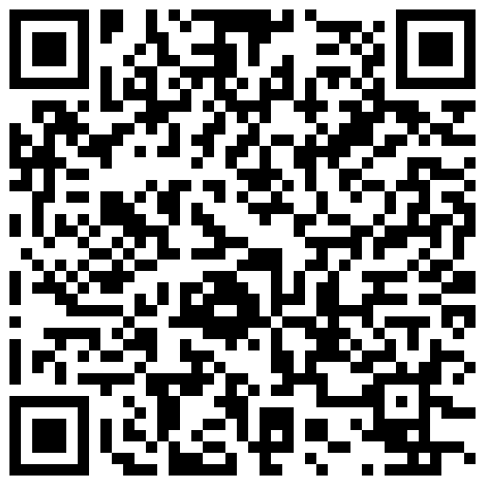
Нарушение слуха
Когда Людвигу было 4 года, выяснилось, что он обладает музыкальным талантом, а в 7 лет он уже дал свой первый концерт.
Проблемы со слухом у композитора начались, когда ему было около тридцати лет: раздражающий шум в ушах, гиперчувствительность к звукам. Сначала он не обращал на них внимания. Однако вскоре он уже не мог обойтись без трубы и специального устройства для улучшения слуха, напоминающего насадку для душа. Чтобы улавливать вибрации, ему приходилось держать в зубах деревянную палку, другой конец которой он крепил к упору пианино. Со временем слух становился только хуже. За шесть лет до премьеры «Симфонии № 9» композитор мог общаться только письменно. Когда его слух стремительно ухудшался, гениальный сочинитель музыки написал свои самые знаменитые произведения – 4 симфонии, Лунную сонату и многие другие. Однако анализ струнных квартетов Бетховена, написанных в те годы, когда он был уже полностью глухим, свидетельствует о том, что вся богатая палитра звуков, включая высокие ноты, вновь полноценно зазвучала в его произведениях. Гениальное воображение композитора полностью компенсировало ему утраченный слух – Бетховен прекрасно «слышал» собственную музыку благодаря слуху внутреннему: он «играл» свою музыку в голове.
Многие произведения Людвига ван Бетховена стали классикой
не только для взрослого слушателя, но и для детей.
Людвиг ван Бетховен
16.12.1770–26.03.1827 гг.
известный немецкий композитор, представитель музыки эпохи романтизма, последний из так называемых венских классиков
Документальный фильм «Знаменитые композиторы.
Людвиг ван Бетховен»

Slide 18
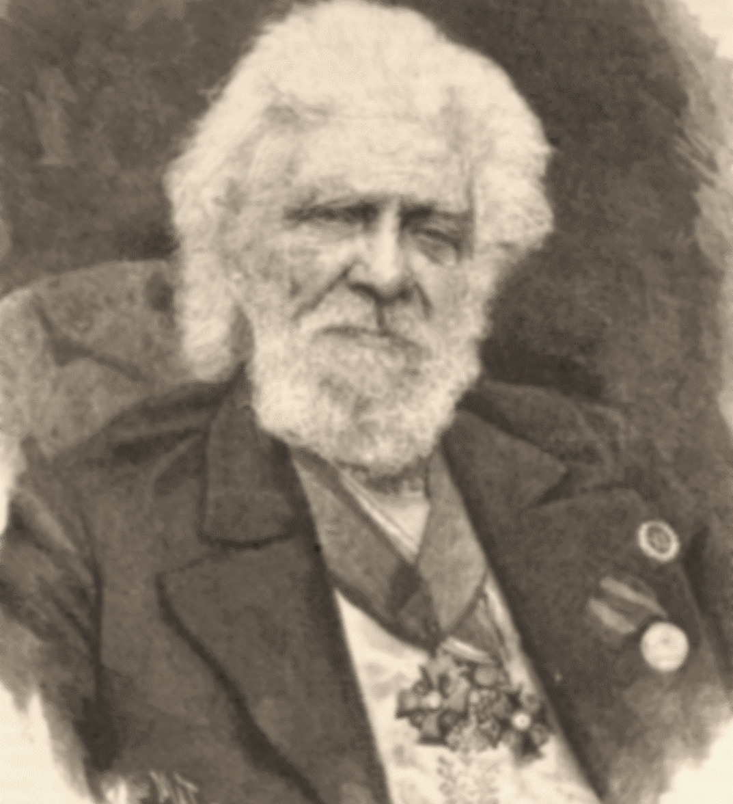
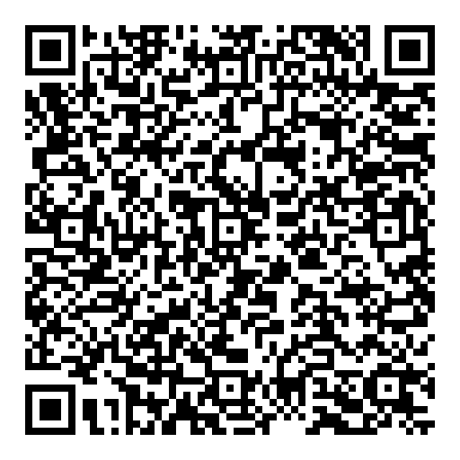
Нарушение слуха
К середине XIX века в России существовало всего лишь два училища глухонемых — в Санкт-Петербурге (основано в 1810 году) и Варшаве (1817 г.). При этом Москва, издавна слывшая зачинательницей отечественного просвещения, почему-то оказалась без подобного заведения, хотя нужда в нем была не меньшая. Такое положение продолжалось вплоть до 1860 года, когда наконец-то школа глухонемых появилась и в Москве. Однако если основательницей училища глухонемых в северной столице была сама августейшая императрица Мария Федоровна, то в Москве у истоков стоял человек не слишком знатного рода, однако по-своему примечательный — Иван Карлович Арнольд, глухонемой художник.
В раннем детстве Иван при неосторожном падении получил сотрясение мозга с поражением слуховых органов. Это обстоятельство заставило родителей Арнольда отдать его в 1811 г. в Санкт-Петербургское училище глухонемых. В 1816 г. он был отправлен в Берлинскую академию художеств, причем одновременно посещал в Берлине училище глухонемых. Для дальнейшего воспитания в 1819 г. Арнольд перешел в пансион доктора K. Ланга (близ Дрездена), где и закончил свое общее образование. Поступив в 1822 г. в Дрезденскую академию художеств, Арнольд через два года окончил в ней курс с серебряной медалью и дипломом на звание художника. Однако карьера художника не привлекала его и, вернувшись в Россию, он решил посвятить свою жизнь глухонемым. Для ознакомления с методами обучения глухих Арнольд снова отправился за границу и два года провел в Берлине, Лейпциге, Штутгарте, Гейдельберге и других городах.
Иван Карлович Арнольд
25.09.1805 г. -27.04.1891 г.
первый русский сурдопедагог, основатель первого училища
для глухонемых в Москве
Биография
И.К. Арнольда

Slide 19
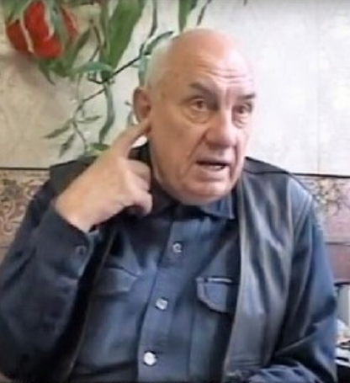
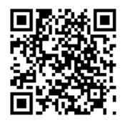
Нарушение слуха
Уроженец Баку Игорь Мельников оглох в девять лет от болезни. Потеря слуха отняла у мальчика окружающие звуки: люди, радио, телевизор стали для него чужими. С тех пор мечта, если не слышать, то понимать как прежде все, что говорят, стала его самым горячим желанием. Синхронные тексты к фильмам — субтитры — вот совсем не многое, что хотел для себя молодой человек. И у него получилось. Правда, то, что он делал всего лишь «для себя», стало для всех таких, как он...
Первой идеей Игоря Мельникова была конструкция аппарата «параллельного» субтитрования кинофильмов в кинотеатре. Фильм шел на экране, а на изображение проецировались тексты диалогов. Это было в 1964 году. Новинка вызвала ажиотаж у глухих людей. Сперва зал кинотеатра в Баку, а затем зал Московского театра мимики и жестов, где показывались фильмы с субтитрами, собирали аншлаг. Позже опытная установка во множестве копий разошлась по всему Советскому Союзу.
Позже Игорь Федорович по приглашению Всероссийского общества глухих (ВОГ) переехал из Баку в Москву и стал работать в центральном правлении ВОГ. Мельников переключился на субтитрование.
Помимо этого Игорь Федорович при поддержке ВОГ организовал на Первом канале группу сурдопереводчиков жестового языка, которые переводили для глухих новости и передачи.
Заслуги разработчика отечественных скрытых субтитров были оценены по достоинству: Игорю Федоровичу было присвоено звание «Заслуженный работник социальной защиты населения РФ», он был удостоен высшего звания общества глухих «Почётный член ВОГ», награжден нагрудным знаком ВОГ «За особые заслуги» 2 степени.
Игорь Фёдорович Мельников
12.03.1935 г. – 2012 г.
Изобретатель отечественных субтитров
Интервью с Игорем Федоровичем, 2005 г.

Slide 20
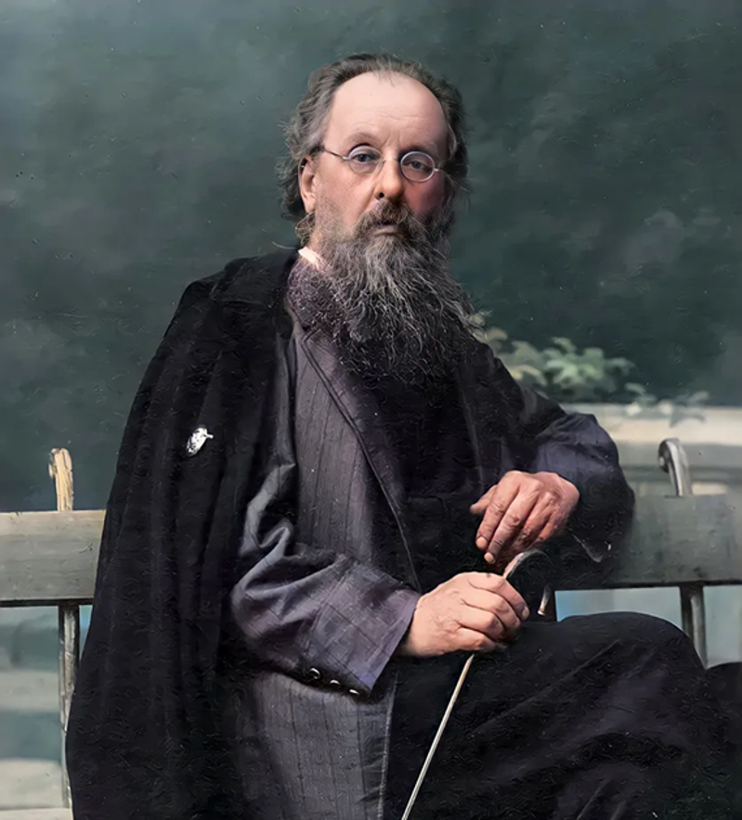
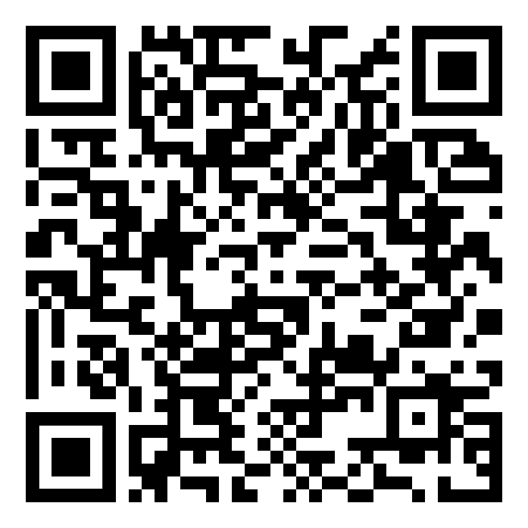
Нарушение слуха
О своем рождении ученый писал: «Появился новый гражданин вселенной, Константин Циолковский».
Циолковский рос непоседой: лазал по крышам домов и деревьям, прыгал с большой высоты. Родители называли его «птицей».
Зимой 1868 года Циолковский заболел скарлатиной и из-за осложнений почти полностью оглох. После болезни мальчик замкнулся и стал мастерить: он рисовал чертежи машин с крыльями и даже создал агрегат, который двигался за счет силы пара. Константин пытался учиться в обычной школе, но не преуспел. Через три года Циолковского отчислили за неуспеваемость. Ни в каком образовательном заведении он более не учился и остался самоучкой. Когда Циолковскому было 14, отец заглянул в его мастерскую. В ней он обнаружил самодвижущиеся коляски, ветряные мельницы, самодельную астролябию и много других удивительных механизмов. Отец дал сыну денег и отправил поступать в Москву, в Высшее техническое училище (ныне МГТУ им. Баумана​). До Москвы Константин доехал, но поступать в училище не стал. Вместо этого он записался в единственную городскую бесплатную библиотеку — Чертковскую — и углубился в самостоятельное изучение наук.
Сделанные им открытия во многом предопределили развитие отечественной космонавтики. Помимо собственно технических разработок, Циолковский много думал над философскими проблемами космоса. Впоследствии он назвал гуманитарный блок своих изысканий «космической философией».
Константин Эдуардович Циолковский
17.09.1857 г. – 19.09.1935 г.
русский ученый и изобретатель, основоположник космонавтики
и теории освоения космического пространства.
Биография
К.Э. Циолковского

Slide 21
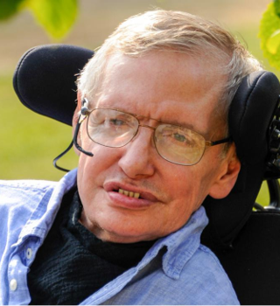
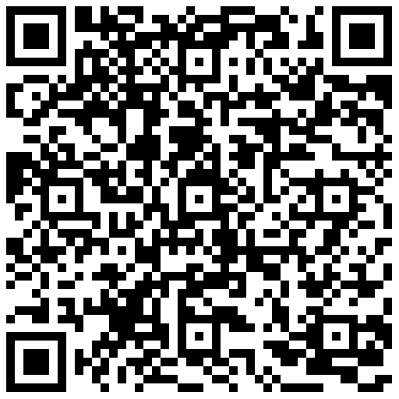
Нарушение опорно-двигательного аппарата
В 1962 году окончил Оксфордский университет и начал занятия теоретической физикой. Тогда же у Хокинга стали проявляться признаки бокового амиотрофического склероза, которые привели к параличу. После операции на горле в 1985 году Стивен Хокинг потерял способность говорить. У него двигались только пальцы правой руки, которыми он управлял своим креслом и специальным компьютером, который за него говорил. Стивен Хокинг занимал должность Лукасовского профессора математики в Кембриджском университете, которую три столетия назад занимал Исаак Ньютон. Несмотря на тяжелую болезнь, Хокинг вёл активную жизнь. В 2007 году он совершил полет в невесомости на специальном самолете и объявил, что намерен в 2009 году совершить суборбитальный полет на космоплане. Стивен Хокинг является автором нескольких документальных фильмов о Вселенной. Кроме прочих заслуг и достижений в сфере науки, Стивен Хокинг прославился и в другой области. Он написал несколько книг. Первой его работой стала книга, вышедшая в 1988 году «Краткая история времени», доныне остается бестселлером.
Также ученый стал автором книг «Черные дыры и молодые вселенные», «Мир в ореховой скорлупе». В 2005 году он написал ещё одну книгу «Кратчайшая история времени».
Вместе со своей дочерью Стивен Хокинг написал книгу для детей «Джорж и тайны Вселенной», которая была выпущена в 2006 году.
В 2015 году состоялась премьера полнометражного художественного фильма «Вселенная Стивена Хокинга».
Стивен Уильям Хокинг
8.01.1942 г. – 14.03.2018 г.
Известный английский физик‑теоретик и астрофизик, автор теории о первичных черных дырах и многих других, учёный с мировым именем.
Директор по научной работе Центра теоретической космологии Кембриджского университета, почётный член Королевского общества искусств, пожизненный член Папской академии наук, был
удостоен Президентской медали Свободы.
Документальный фильм «Моя краткая история»

Slide 22
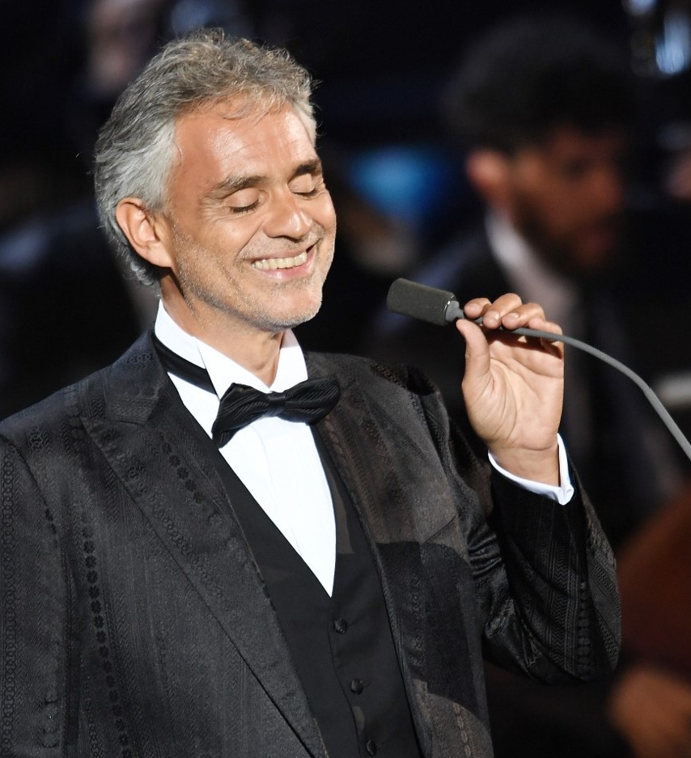
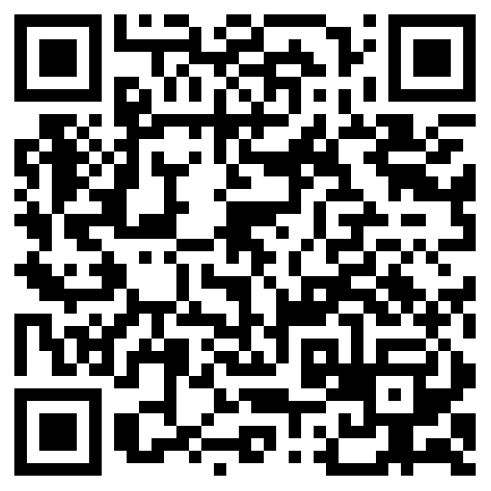
Нарушение зрения
Итальянский оперный певец Андреа Бочелли с детства испытывал проблемы со зрением и, несмотря на 12 операций, к 12 годам полностью ослеп. Изначально пение для него было лишь простым увлечением. Свою жизнь он планировал связать с юриспруденцией и даже окончил юридический факультет университета в Пизе. Однако все изменилось в тот момент, когда он поехал в Турин и стал учеником знаменитого итальянского тенора Франко Корелли. А в начале 90-х годов его услышал Лучано Паваротти и пригласил принять участие в фестивале. С этого и началась популярность Бочелли.
Несмотря на слепоту, он стал одним из наиболее запоминающихся голосов современный оперы и поп-музыки. Бочелли одинаково хорошо удается и исполнение классического репертуара, и поп-баллад. Он записал дуэты с Селин Дион, Сарой Брайтман, Эросом Рамазотти и Эл Жарре.
На данный момент в копилке Андреа Бочелли 18 студийных альбомов, 8 опер, более 10 синглов и 20 дуэтных композиций.
В 2023 певец году выпустил саундтрек к комедии «Уикенд с батей» и принял участие в трех сериалах в качестве приглашенной звезды.
Андреа Бочелли
22.09.1958 г. – настоящее время
итальянский оперный тенор, исполнитель классической
и популярной музыки, мультиинструменталист, автор песен и продюсер
Андреа Бочелли: музыкальный альбом

Slide 23
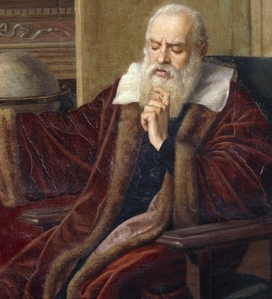
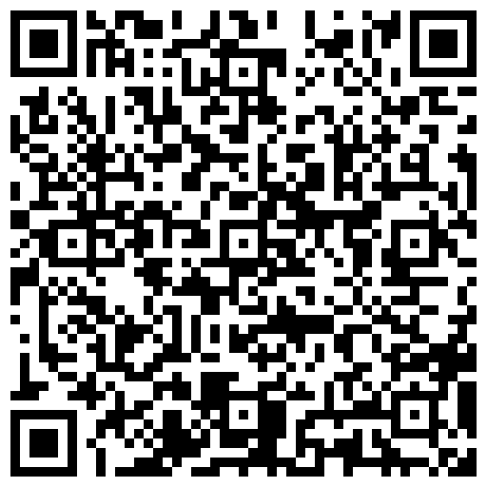
Нарушение зрения
Многие называют этого ученого отцом современной науки. Итальянский ученый был настоящим провидцем, хотя и обладал слабым зрением.
Родился Галилей в Пизе, Италия. Он стал астрономом и изобретателем, который своими теориями о месте Земли во Вселенной помог сформироваться современной науке в нынешнем виде. Считается, что именно Галилей придумал современный телескоп, компас и термометр. Этот ученый стал первым, взглянувшим на планеты и звезды с помощью телескопа. Во время своих наблюдений он отметил важный факт: не Солнце и планеты вращаются вокруг Земли, как считалось ранее, а наоборот. Такие выводы навсегда изменили развитие астрономии, но и породили конфликт с католической церковью. Она предала его суду за его преступления, вынудив ученого сознаться в своих заблуждениях. Галилей под нажимом признал, что Земля все же является центром Вселенной. Чтобы избежать заключения в тюрьме, Галилей согласился остаток своей жизни провести под домашним арестом во Флоренции. В это время зрение ученого начало стремительно ухудшаться вплоть до слепоты. Причиной тому стали катаракта и глаукома. Хотя Галилей практически ослеп и был прикован к своему дому, он все равно продолжал учиться, придумывать и писать до самой своей смерти.
Галилео Галилей
15.02.1564 г. - 08.01.1642 г.
величайший мыслитель эпохи Ренессанса, основоположник современной механики, физики
и астрономии, последователь идей Коперника, предшественник Ньютона
Документальный фильм «Фильм о Галилео» (1996)

Slide 24
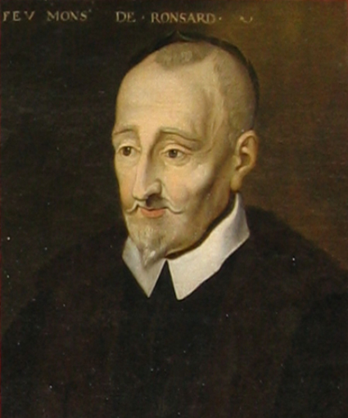
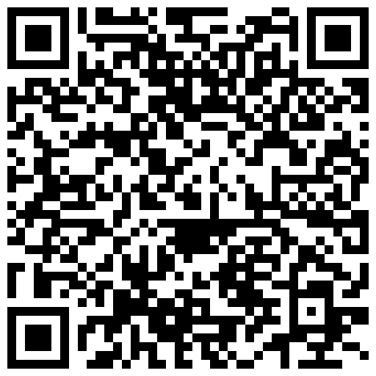
Нарушение слуха
Основоположник новой французской поэзии Пьер Ронсар родился в родовом замке Ла-Поссоньер, провинции Вандомуа. Отец его был военачальником и влиятельным придворным короля Франциска I. Десятилетним мальчиком Ронсар стал пажом при сыновьях короля. Позже он состоял на службе у других членов королевского дома, а когда вырос, участвовал в разных дипломатических миссиях, побывал в Шотландии, Германии, Италии и других странах Европы.
В восемнадцать лет юношу поразила внезапная глухота, прервавшая его карьеру. После этого Ронсар полностью ушел в изучение наук и поэзию. В 1550 г. он дебютировал с первым поэтическим сборником «Оды», в котором подражал «бурному» стилю древнегреческого поэта Пиндара. Вскоре пришла слава, не покидавшая потом поэта до самого смертного часа. Через несколько лет она перешагнула границы Франции и сделалась европейской.
Ронсар неизменно пользовался при французском дворе большим влиянием, иностранные государи осыпали его знаками дружбы и уважения. В творческой деятельности Ронсара прослеживаются некоторые особенности. Центральная проблема – место поэта в обществе. Главным героем его произведений является поэт, обладающий чувством собственного достоинства и гордостью за свое предназначение доносить до людей истину и быть их наставником. Пьер де Ронсар считает, что поэт обладает даже большей властью и могуществом, чем правители и полководцы. Особое место в его поэзии занимает природа. Ронсар представляет ее как единое целое с человеком. Она является источником энергии и хранительницей тайн.
Последние годы жизни поэта выдались достаточно тяжелыми. В 1574 г. умирает король Карл IX, Ронсар впадает в немилость, но и в это время он не забывает про поэзию и продолжает писать стихотворения.
Пьер де Ронсар
11.09.1524 г. - 27.12.1585 г.
знаменитый
французский поэт
Биография Пьера де Ронсара

Slide 25
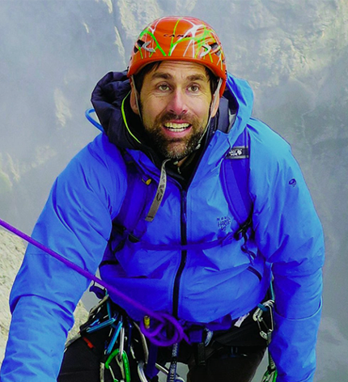
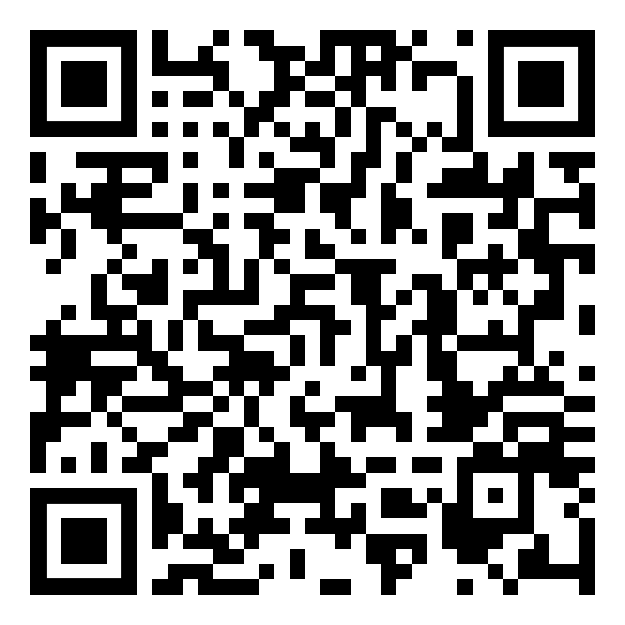
Нарушение зрения
В свои 13 лет Эрик потерял зрение из-за особой формы расслоения сетчатки. Он долгое время злился и не понимал за что ему такое досталось, но через время он начал учиться жить с этим.
О скалолазании Эрик узнал случайно из газеты для слепых и заинтересовался этим видом спорта, начал ходить на скалодром и учиться этому хобби.
Спустя время он забрался на свою первую не очень большую вершину и был в восторге, с тех пор он понял, что должен продолжать заниматься этим.
Многие спрашивали Эрика, как слепой человек может заниматься таким опасным видом спорта, как скалолазание. Он отвечал, что ему сразу понравилось, что он должен цепляться на слух и на осязание, т. е. органы, которые работают у него лучше всего.
Эрик поставил себе цель, покорить все 7 вершин. Программа “Семь вершин” – это семь самых высоких пиков на всех континентах, то есть это Эверест, Эльбрус, Мак-Кинли, Аконкагуа, Килиманджаро, Винсон и Косцюшко.
Эрик Вайхенмайер забрался на все семьвершин, мало кто может этим похвастаться, а особенно слепой человек. Ему потребовалось тринадцать лет, чтобы подняться на все вершины, и он не сдался, хотя все они были опасны даже для жизни обычного человека.
Эрик Вайхенмайер
23.09 1968 г. – настоящее время
первый в мире незрячий альпинист-скалолаз, который покорил Эверест
Эрик Вейенмайер: человек, преодолевший все барьеры

Slide 26
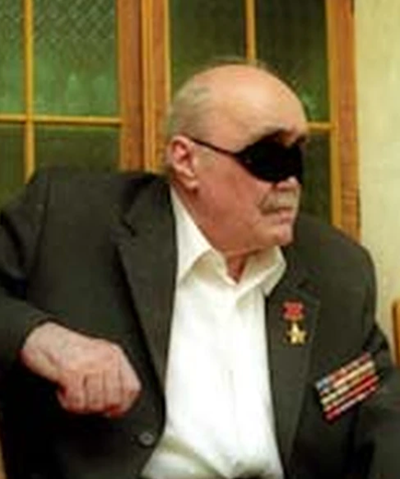
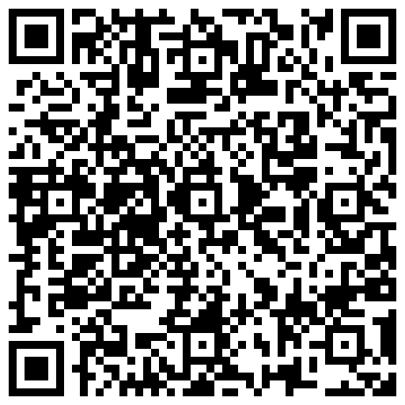
Нарушение зрения
Эдуард Асадов родился в интеллигентной семье. Его отец был большевиком, работал следователем, но позже ушел в отставку, став учителем. Будущий поэт вырос в городе Мерв (Туркестанская АССР). В 6 лет мальчик остался сиротой. Мать не могла спокойно жить там, где провела столько счастливых лет с мужем, и в 1929 году перебралась к своему отцу в Свердловск. Позже они перебрались в Москву.
Мальчик учился, в 8 лет написал свое первое стихотворение. Юный Асадов писал стихи обо всем, что его окружало, о любви, о девушках, о мечтах, о жизни. Он хотел продолжить обучение, выбирал вуз. Однако Вторая мировая война разрушила планы.
Уже через неделю Асадов пошел в военкомат и записался добровольцем на фронт. Несмотря на свой возраст, Эдуард показал себя как отважный и мужественный боец.
Асадов продолжал писать, читал сослуживцам стихи о войне, грусти, надежде. В ночь с 3 на 4 мая 1944 года Эдуард Асадов совершил настоящий подвиг. В боях за Севастополь он получил тяжелое ранение в лицо, но смог довезти боеприпасы до артиллерийской батареи. За этот подвиг герой получил орден Красной Звезды. Было сделано 12 операций. Герой выжил. Ему было всего 21 год, когда он услышал свой приговор: вечная слепота.
В 1946 году он поступил в Литературный институт им. А. М. Горького. За свою жизнь Асадов опубликовал целых 47 книг – внушительная цифра даже для зрячего поэта., а тем более - для слепого.
Эдуард Аркадьевич Асадов
07.09.1923 г. - 21.04.2004 г.
советский поэт и писатель
Передача о писателе
«Чтобы верили …»(2015)

Slide 27


Нарушение опорно-двигательного аппарата
С 1987 по 1989 года Поддубный служил в Ракетных Войсках Стратегического Назначения в городе Ужуре Красноярского края. Уволился в звании сержанта. 7 июля 1989 года получил травму позвоночника, после которой передвигается только в инвалидной коляске.
В 1995 году окончил Новокузнецкое училище-интернат для инвалидов по специальностям «часовщик» и «радиомеханик», а два года спустя открыл фирму по ремонту электроники.
С 1997 года С.А. Поддубный начал профессионально заниматься настольным теннисом, принимал участие в Парасибириадах. В 2006 году принят в союз журналистов.
В 2007 году окончил Осинниковский горнотехнический колледж по специальности «Государственное и муниципальное управление».
В 2008 и 2012 годах представлял Россию на Паралимпийских играх в Пекине. В 2010 году выиграл чемпионат мира в Корее. В 2011 году стал призёром чемпионата Европы в Хорватии. В этом же году был избран депутатом Государственной Думы шестого созыва от Кемеровской области.
В 2014 году окончил Российскую академию народного хозяйства и государственной службы при Президенте Российской Федерации.
Сергей Анатольевич является инициатором 74 законопроектов в Государственной Думе.
Сергей Анатольевич Поддубный
01.10.1968 г. – настоящее время
Депутат Государственной Думы шестого созыва. Член политической партии «Единая Россия». Заслуженный мастер спорта по настольному теннису, победитель и призёр чемпионатов мира, Европы и России по настольному теннису среди инвалидов.
Биография
С.А. Поддубного

